Slide 1

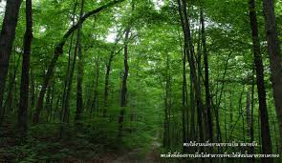
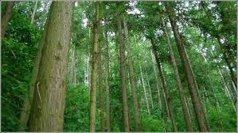
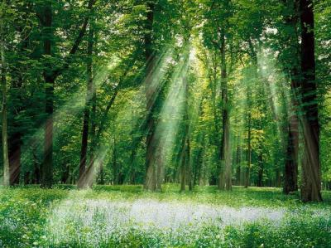
สำนักจัดการทรัพยากรป่าไม้ ที่ ๗ สาขาอุบลราชธานี
กรมป่าไม้
กระทรวงทรัพยากรธรรมชาติและสิ่งแวดล้อม

Slide 2
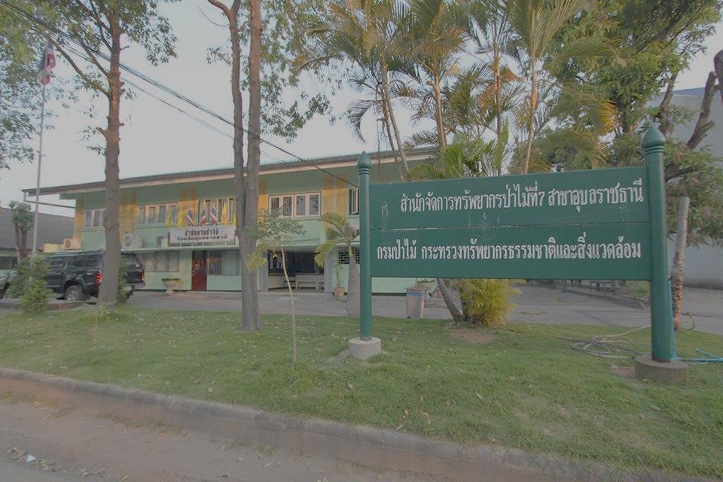
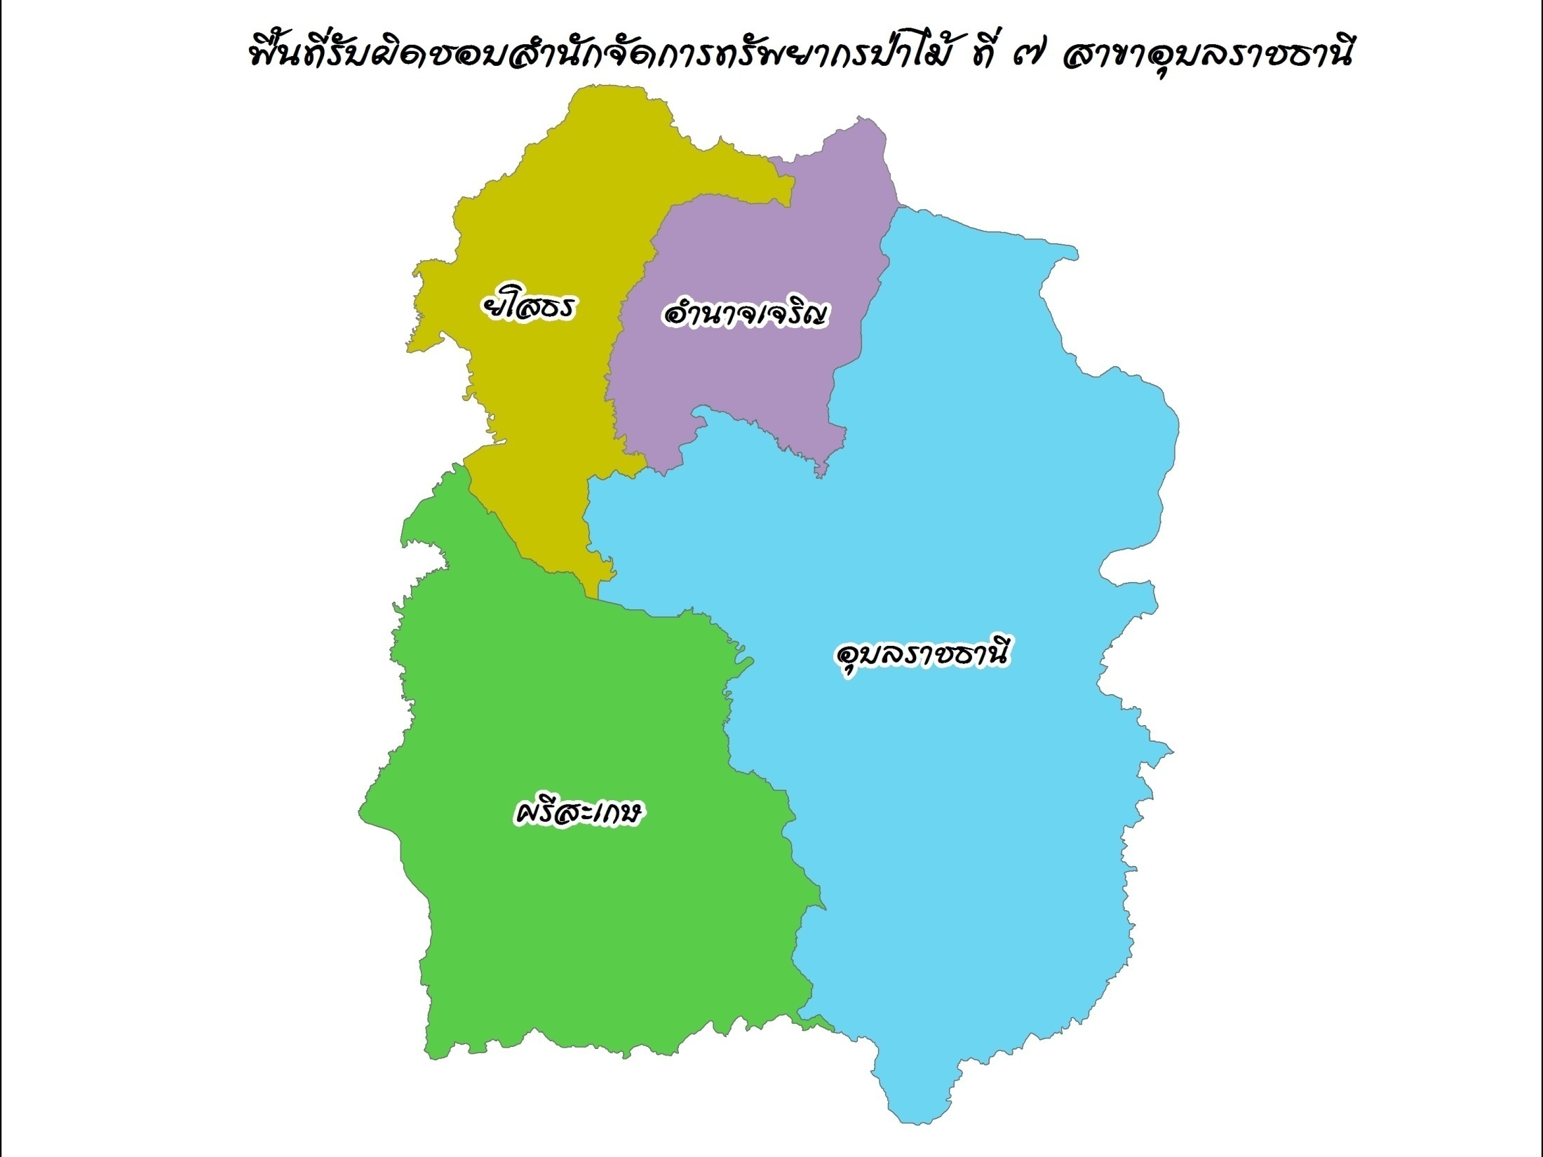
สำนักจัดการทรัพยากรป่าไม้ ที่ ๗ สาขาอุบลราชธานี
สำนักจัดการทรัพยากรป่าไม้ที่ ๗ สาขาอุบลราชธานี
เลขที่ ๗ ถนนสุรศักดิ์ ตำบลในเมือง อำเภอเมือง
จังหวัดอุบลราชธานี 34000
โทรศัพท์ ๐ ๔๕๒๕ ๔๓๔๕
โทรสาร ๐ ๔๕๒๕ ๔๓๔๖
E- mail Frm7ub@hotmail.com
Facebook www.facebook.com/ubon.forester
Website www.forest.go.th/ubonratchathani_๗b/index.php
พื้นที่รับผิดชอบ 4 จังหวัด
- จังหวัดอุบลราชธานี
- จังหวัดอำนาจเจริญ
- จังหวัดยโสธร
- จังหวัดศรีสะเกษ

Slide 3
จำนวนพื้นที่ป่าไม้ (ฐานข้อมูลภูมิศาสตร์สารสนเทศ)
พื้นที่ป่าไม้ในความรับผิดชอบ 11,739.61 ตารางกิโลเมตร หรือ 7,337,256.25 ไร่
- ป่าสงวนแห่งชาติ จำนวน 110 ป่า เนื้อที่ 9,818.45 ตารางกิโลเมตร หรือ 6,136,532.01 ไร่ (ป่าสงวนแห่งชาติตามฐานข้อมูลภูมิศาสตร์สารสนเทศ)
- พื้นที่ป่าไม้ถาวร (ป่าตามมติ ครม. ) เนื้อที่ 612.40 ตารางกิโลเมตร หรือ 382,751.01 ไร่ (ป่าสงวนแห่งชาติตามฐานข้อมูลภูมิศาสตร์สารสนเทศ)
- พื้นที่ป่าไม้ (ป่าตาม พรบ. ป่าไม้ฯ 2484) เนื้อที่ 1,012.43 ตารางกิโลเมตร หรือ 632,768.28 ไร่ (ป่าสงวนแห่งชาติตามฐานข้อมูลภูมิศาสตร์สารสนเทศ)

Slide 4
การบริหารงาน
การบริหารงาน
    ส่วนราชการภายใน 6 ส่วน 4 ศูนย์ ดังนี้
    ส่วนอำนวยการ
    2. ส่วนส่งเสริมการปลูกป่า
    3. ส่วนจัดการที่ดินป่าไม้
    4. ส่วนจัดการป่าชุมชน
    5. ส่วนป้องกันรักษาป่าและควบคุมไฟป่า
    6. ส่วนโครงการพระราชดำริและกิจการพิเศษ
    7. ศูนย์ป่าไม้อุบลราชธานี (หน่วยป้องกันและพัฒนาป่าไม้ 12 หน่วย)
    8. ศูนย์ป่าไม้อำนาจเจริญ (หน่วยป้องกันและพัฒนาป่าไม้ 4 หน่วย)
    9. ศูนย์ป่าไม้ยโสธร (หน่วยป้องกันและพัฒนาป่าไม้ 3 หน่วย)
    10. ศูนย์ป่าไม้ศรีสะเกษ (หน่วยป้องกันและพัฒนาป่าไม้ 6 หน่วย)

Slide 5
อัตรากำลัง (ปีงบประมาณ พ.ศ. ๒๕๖๒)
ข้าราชการ จำนวน 44 คน
ลูกจ้างประจำ จำนวน 75 คน
พนักงานราชการ จำนวน 296 คน
ค่าตอบแทนบุคคลภายนอกที่ปฏิบัติงานเจ้าหน้าที่ตรวจป่า
จำนวน 62 คน
ค่าตอบแทนบุคคลภายนอกที่ปฏิบัติงานพนักงานดับไฟป่า
จำนวน 8 คน
พนักงานจ้างเหมา จำนวน 8 คน
รวมทั้งหมด 493 คน

